Slide 1
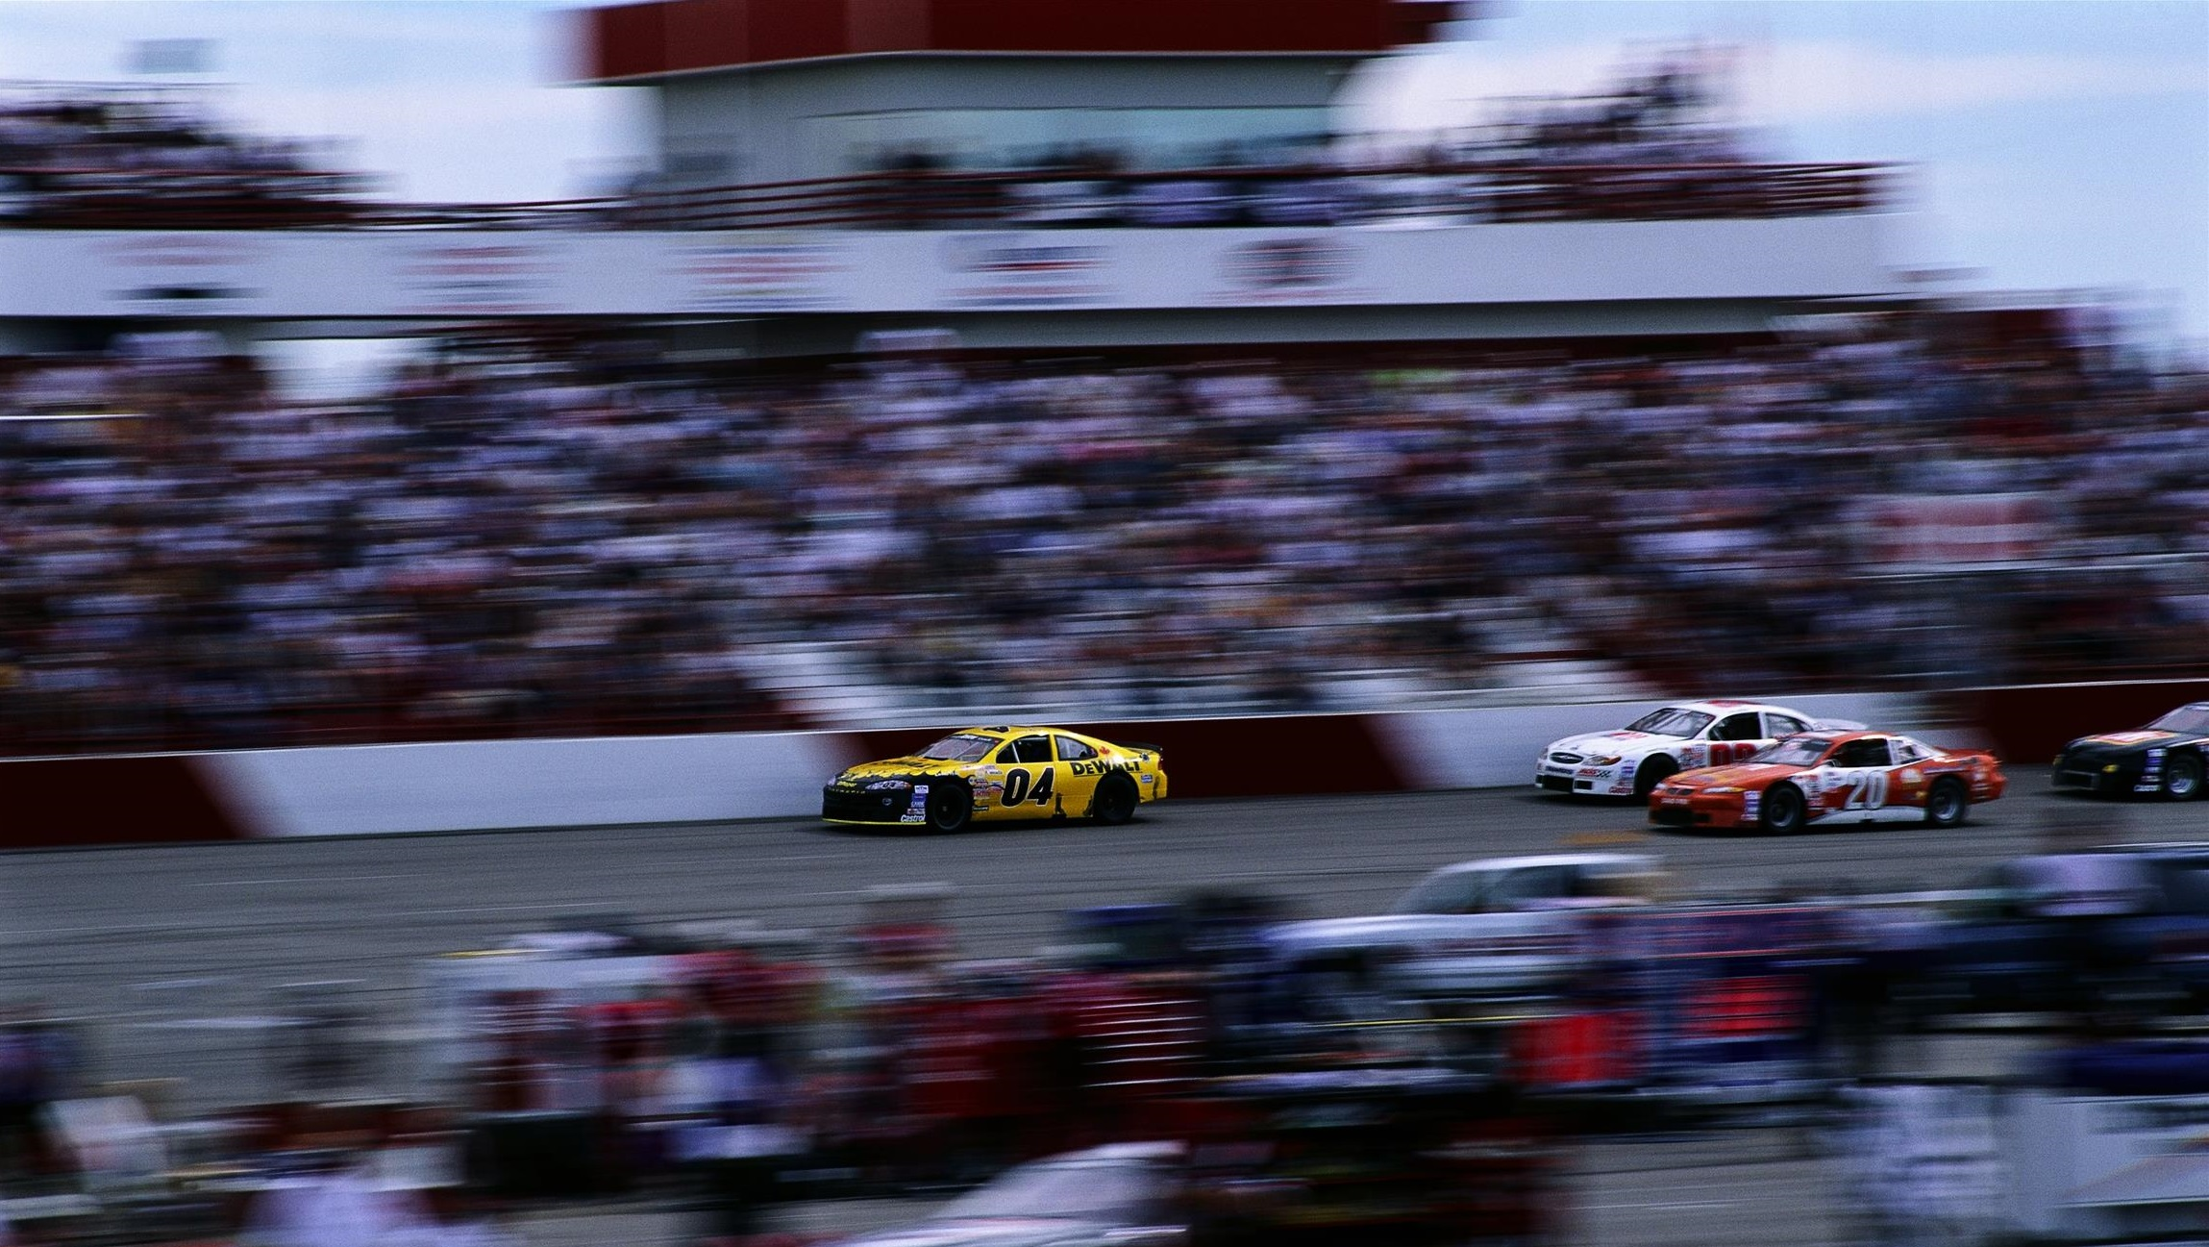

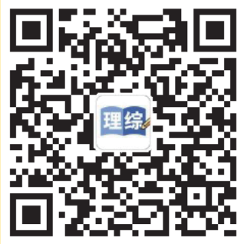
第八章 运动和力
牛 顿 第 一 定 律
第一节
第2课时 惯性及其应用
优翼理综学科号

Slide 2
温故知新
1.研究阻力对物体运动的影响时，我们用同样的斜面，让小车从同一高度滑下，而通过换毛巾、棉布来改变桌面的粗糙程度，研究 对小车运动的影响，这里采用的是 的方法。
2.牛顿第一定律：一切物体在没有受到力的作用时，总保持______ 状态或 状态。牛顿第一定律是在对实验事实进行分析的基础上，进一步 得出的，因此 用实验直接验证这一定律。
阻力
控制变量
静止
匀速直线运动
推理而概括
不可能
Notes:
2

Slide 3

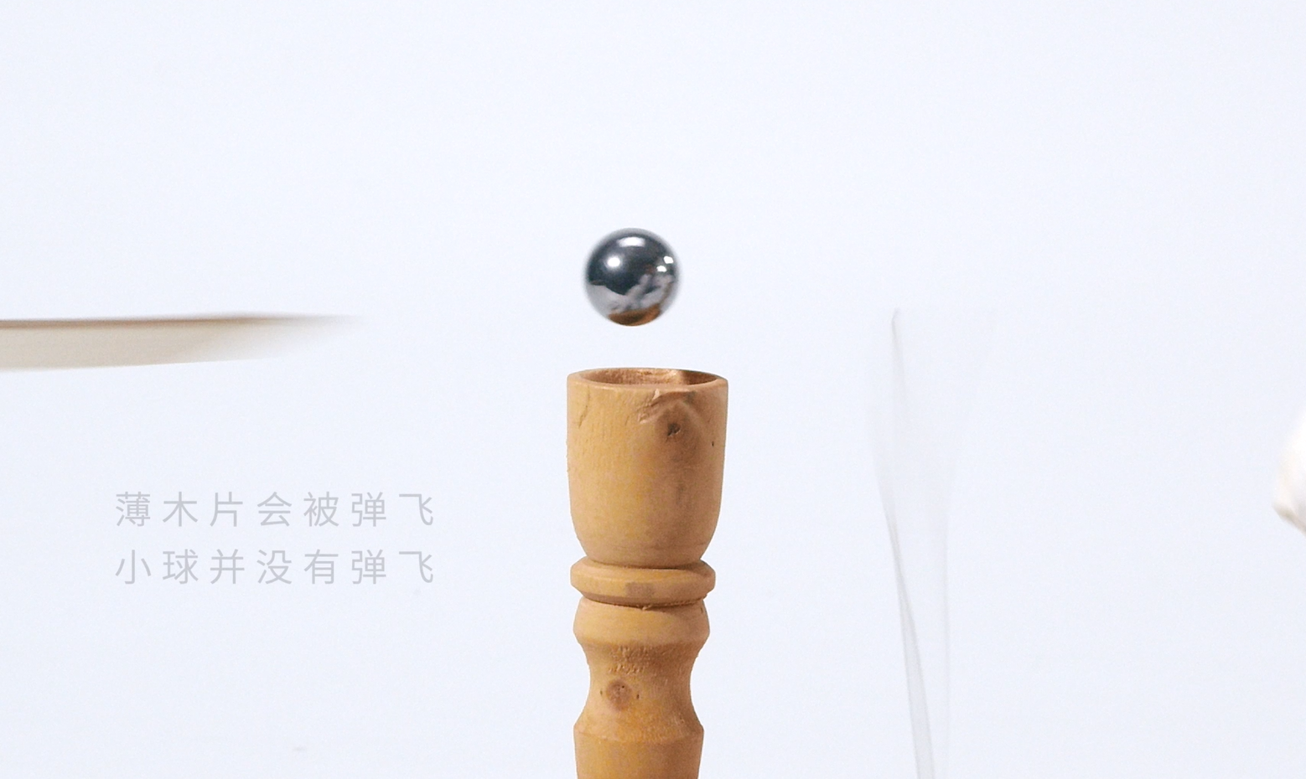
观察与思考
将纸片从矿泉水瓶下抽出，水瓶倒了吗？
将木片弹飞，小球也被弹飞了吗？
这是为什么呢？
实验演示
Notes:
3

Slide 4
学习目标
知道什么是惯性，知道一切物体都有惯性；（重点）
01
02
会用惯性知识解释惯性现象。（难点）

Slide 5
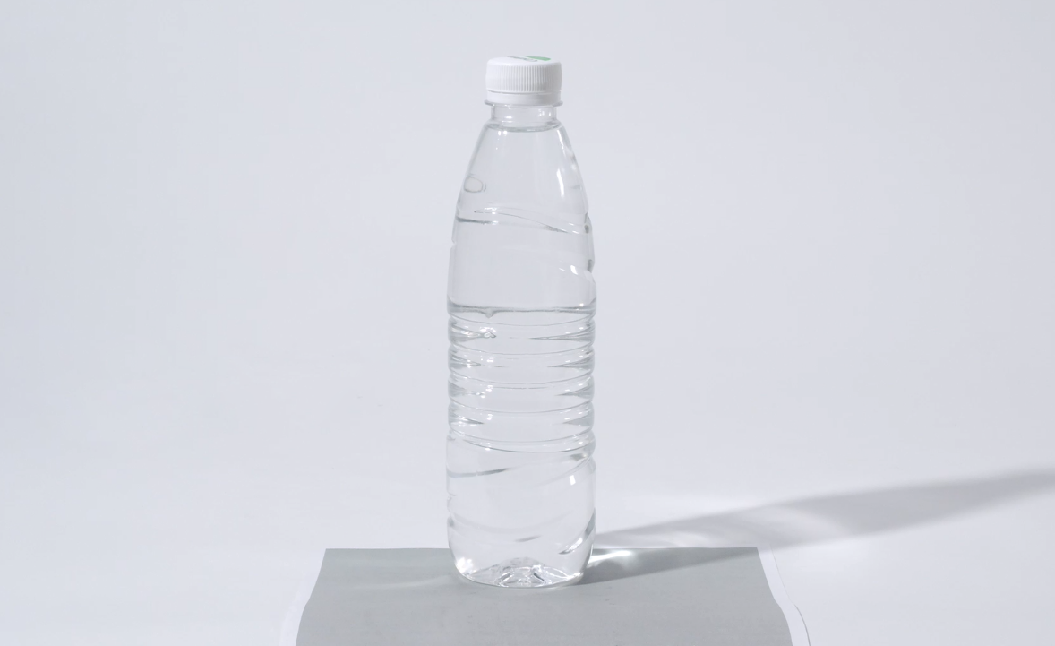
惯性
一切物体都有保持原来运动状态不变的性质，这种性质叫惯性。
当用迅速抽掉纸片时，矿泉水瓶没有倾倒。

Slide 6
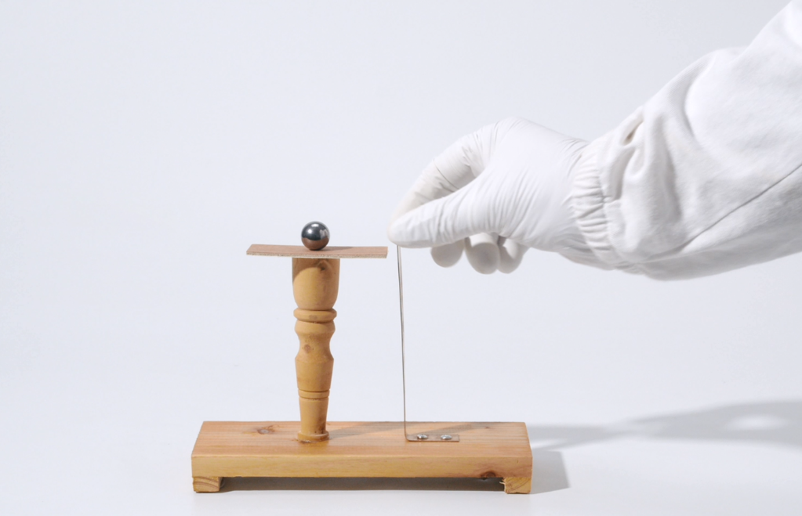
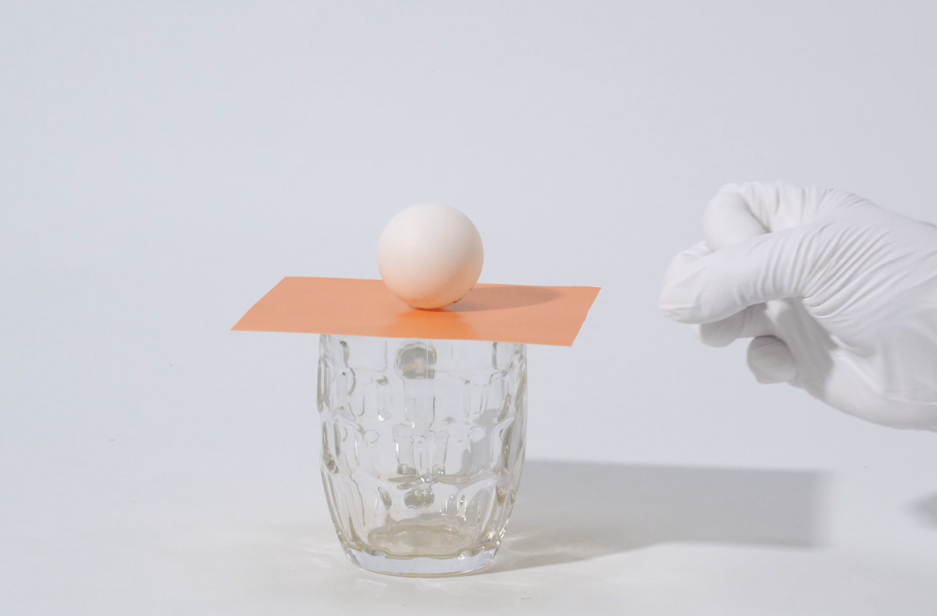
用弹簧片迅速打掉木片时，钢球落在柱顶的凹坑里。
用力快速将纸片弹出时，小球最后落回杯。
上述实验均表明：水瓶、钢球和小球均具有惯性。

Slide 7
理解惯性
牛顿第一定律
物体为什么会保持静止状态或匀速直线运动状态呢？
又叫惯性定律
不受力（不是外因）
惯性
（寻找内因）物体自身的属性

Slide 8
1.惯性是物体本身的一种属性，一切物体都有惯性，即无论物体是静止还是运动，无论物体是受力还是不受力，在任何时候、任何状态下都具有惯性。
2.惯性不是力，在解答问题时，只能说“由于惯性” “具有惯性”。而不能说“受到惯性”“由于惯性的作用”“克服惯性”等，否则就将惯性和作用混为一谈。
3.所有的物体都有惯性，但不同物体的惯性大小是不同的，物体的惯性只与物体的质量有关，物体的质量越大，惯性越大；物体的质量越小，惯性越小，质量是物体惯性的量度。
Notes:
8

Slide 9
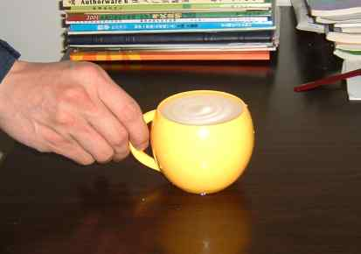
解释惯性现象
在杯子中盛满牛奶，突然急速拉动杯子，会看到什么现象？为什么？
解释方法：
1.交待研究对象原来的运动状态；
2.说明运动条件的改变；
3.点出惯性并得出结论。

Slide 10
在杯子中盛满牛奶，突然急速拉动杯子，会看到什么现象？为什么？
牛奶向右洒出。因为牛奶开始处于静止状态，当杯子突然向左运动，牛奶因为有惯性，要保持静止状态，所以向杯子右侧洒出。

Slide 11
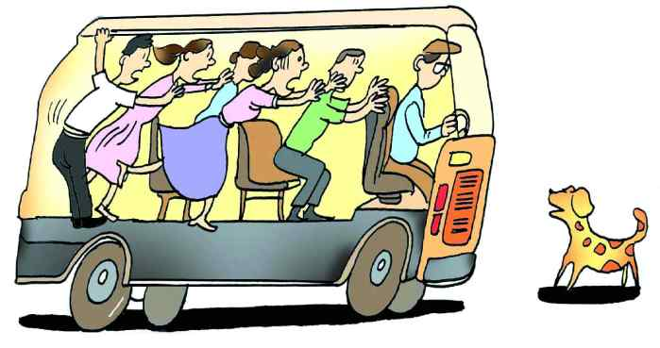
例
汽车突然刹车，为什么人会向前倾？
当汽车刹车时，人的脚底由于阻力而随之静止，人的上身由于惯性，会保持继续向前运动的状态，所以刹车或减速时，人会向前倾。

Slide 12
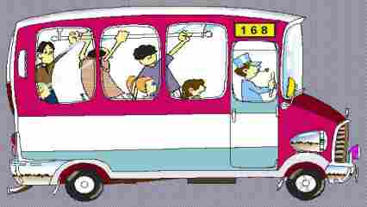
汽车突然加速，为什么人会向后仰?
当汽车突然加速时，人的脚底由于受力而随之一起运动，人的上身由于惯性，仍保持加速前慢速行驶的运动状态，所以当汽车加速时，人会向后仰。

Slide 13

练一练
跑动中的人，脚被绊住，为什么会向前倒？
跑动中的人开始向前运动，脚被绊停止，而身体由于惯性，要保持向前的运动状态，继续向前运动，所以人向前摔倒。

Slide 14
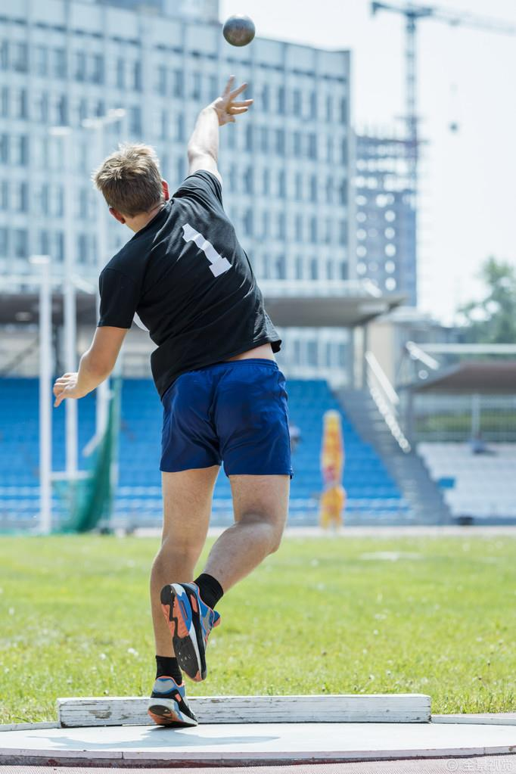
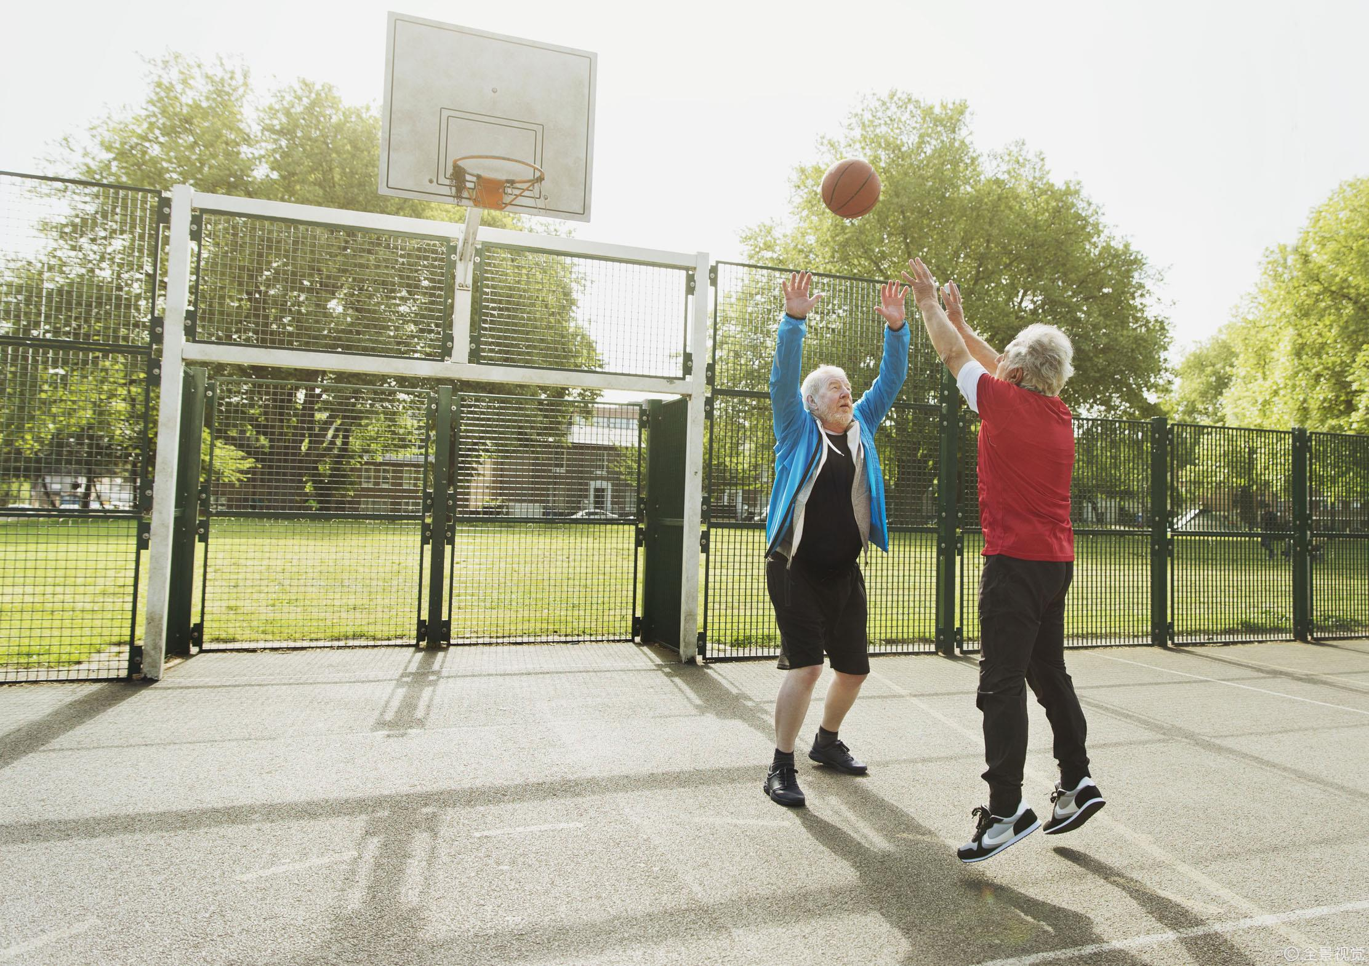
惯性的防止与利用
我们常常利用惯性
投篮
掷铅球

Slide 15
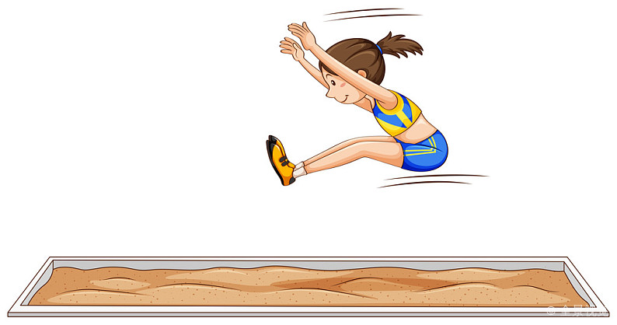
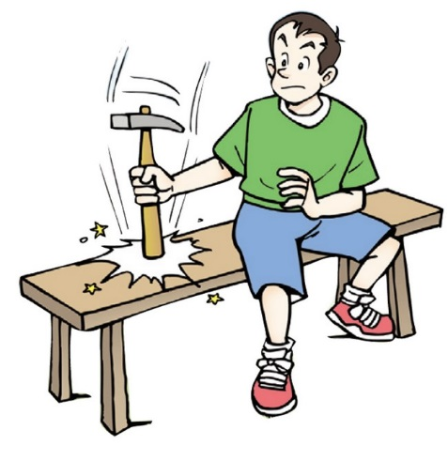
跳远
紧固锤头

Slide 16
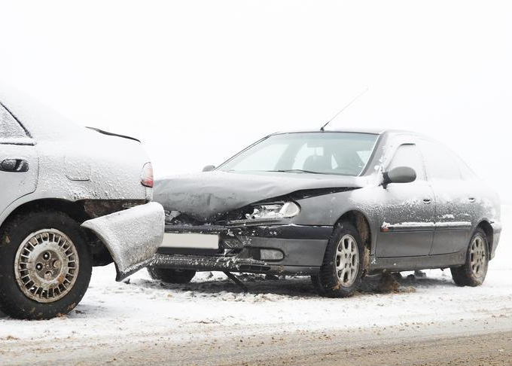
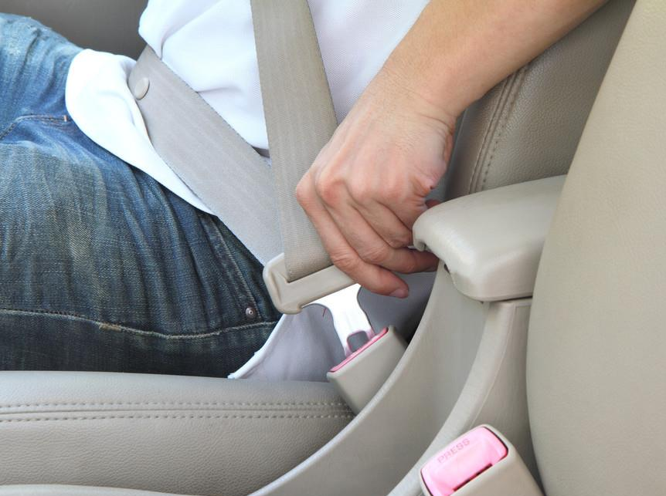
也要避免惯性带来的危害
雨雪天减速
开车系安全带

Slide 17
练一练
下列现象中，不属于利用物体惯性的是（ ）
A．用手拍打衣服上的灰尘
B．运动员采用助跑跳远
C．骑自行车时为了减速捏刹车闸
D．冰壶运动员投出冰壶后，冰壶仍能前进一段距离
C

Slide 18
课堂小结
惯性：一切物体都有保持原来运动状态不变的性质
惯性
影响因素：惯性的大小由质量决定
惯性
惯性的应用：投铅球
应用
惯性的防止：安全带

Slide 19
随堂训练
1．关于惯性，下面说法正确的是（ ）
A．一切物体在没有受到力的作用时，总保持匀速直线运动状态或静止状态的性质叫做惯性
B．射出的子弹离开枪口继续高速前进，是因为子弹受到惯性的作用
C．汽车关闭发动机后还能继续前进是由于汽车的惯性大于它受到的阻力
D．一切物体在任何情况下都具有惯性
D

Slide 20
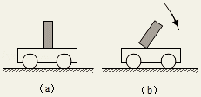
2.如图（a）所示，木块与小车一起向右做匀速直线运动，某时刻观察到如图（b）所示的现象。由此可以判断（ ）
B
A．小车突然加速运动
B．小车突然减速运动
C．小车保持匀速运动
D．小车可能做加速、也可能做减速运动

Slide 21

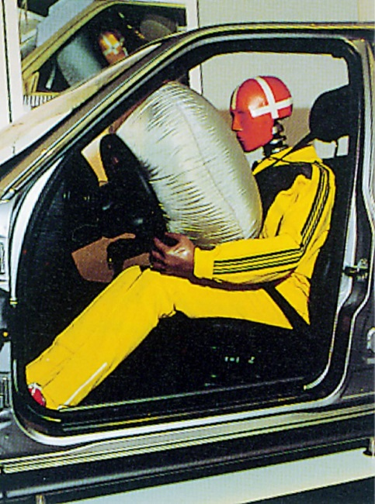
3.如果锤头的手柄松了，人们常用撞击锤柄下端的方法使锤头紧套，这是利用了 （选填“锤头”或“锤柄”）的惯性；低速行驶的汽车，一旦被追尾，这时 对人体起到保护作用（选填“安全带”或“头枕”或“安全气囊”）。
锤头
头枕

Slide 22
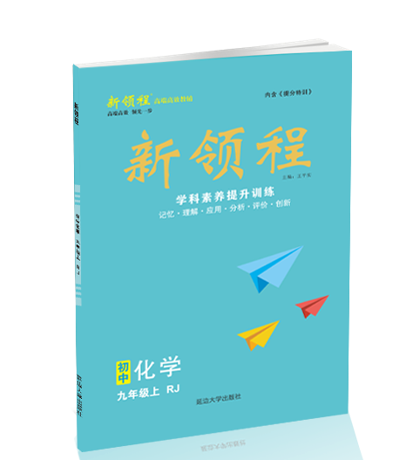
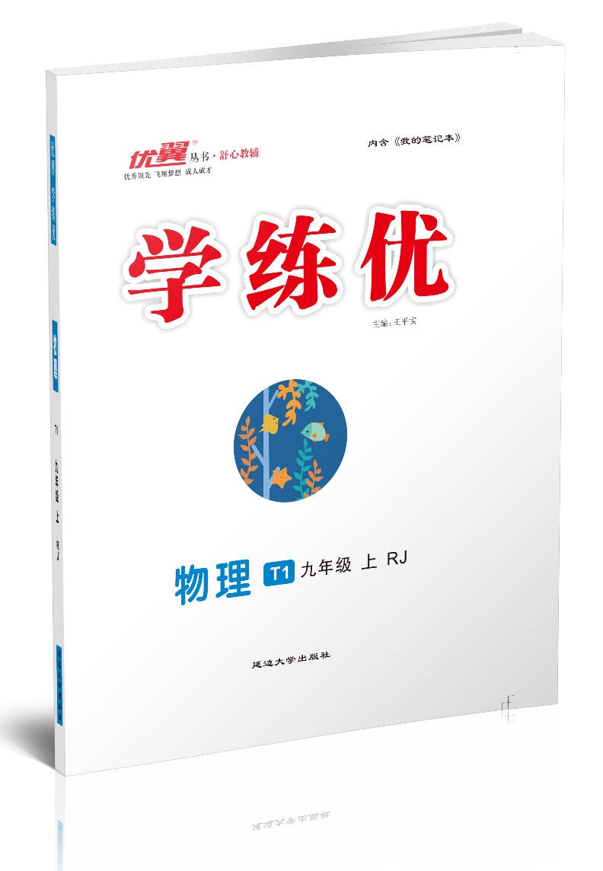
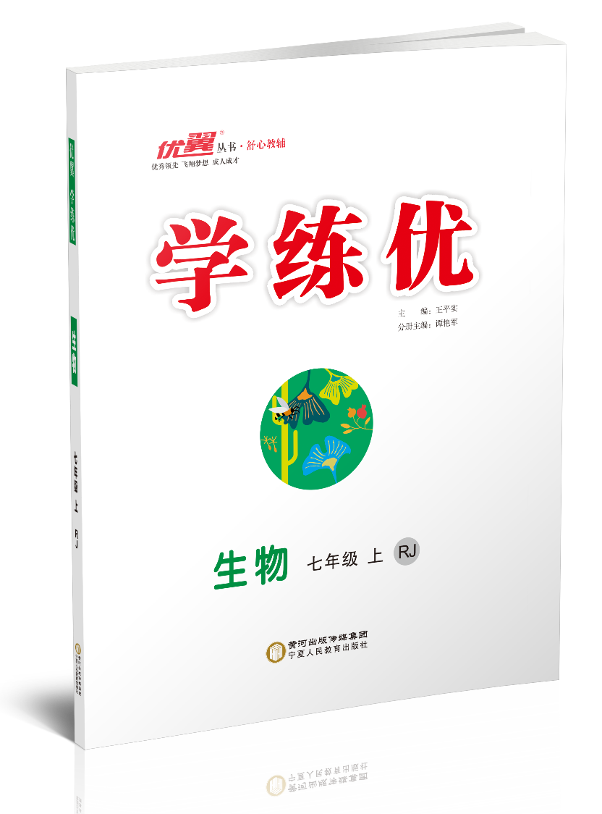
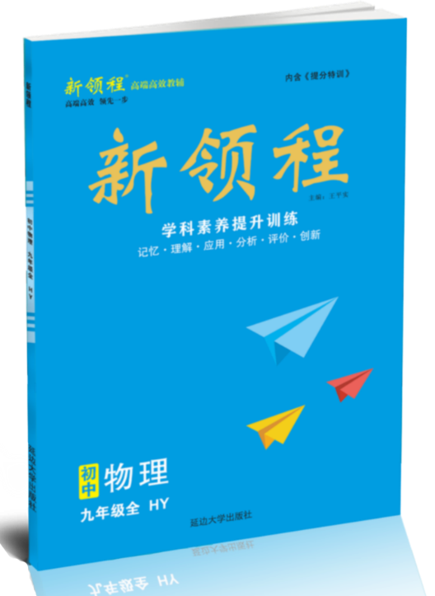
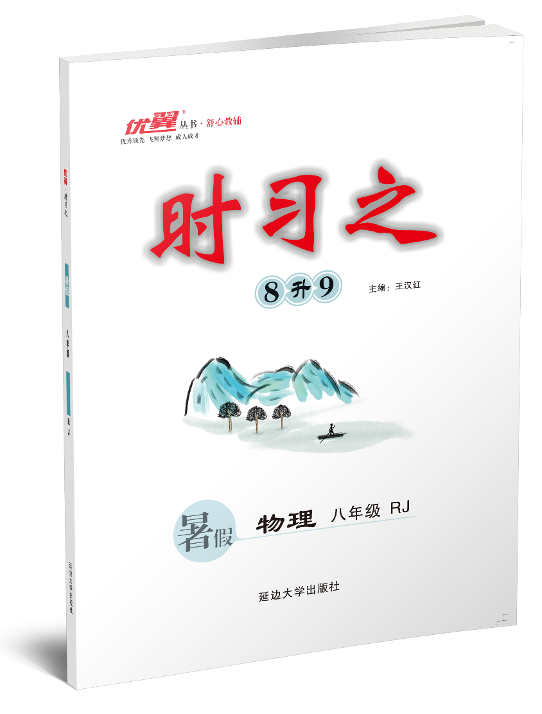
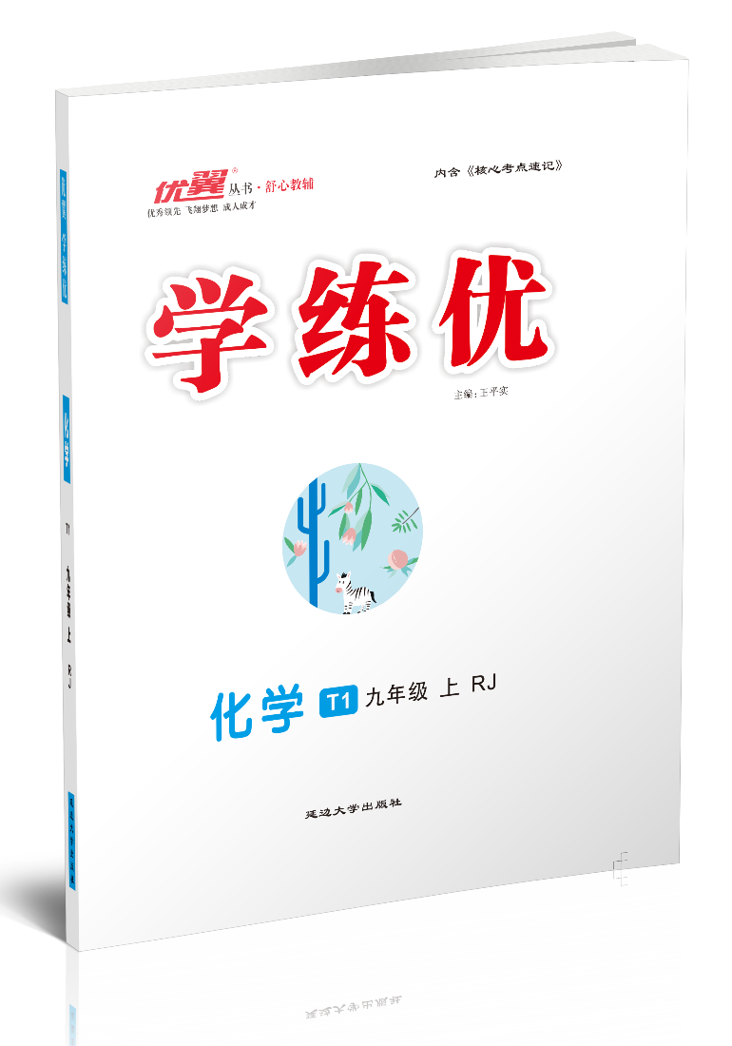
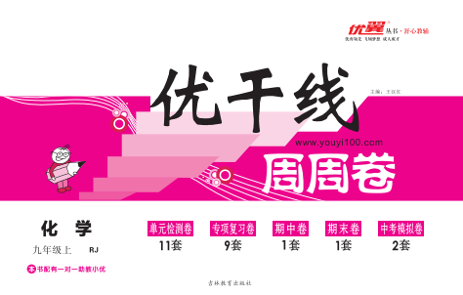
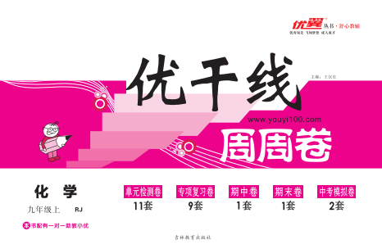
初中《学练优》系列
初中《新领程》系列
初中《时习之》系列
初中《优干线》系列
更多精彩，请访问：www.youyi100.com
点击进入

Slide 23
声 明
本文件著作权为创作公司所有，仅限于教师教学及其他非商业性和非盈利性用途。如发现盗用、转卖、网络传播等侵权行为，本公司将依法追究其相应法律责任。
部分素材选自网络，如有争议，请联系删改。

